Slide 1
Modely TCP/IP a ISO/OSI
Ing. Antonín Hroch

Slide 2
TCP/IP a OSI síťové modely
Termín síťový model používá k označení sady dokumentů. Tyto dokumenty popisují funkce potřebné k zajištění provozu sítě, může se jednat například o definici protokolů, pravidel, nebo fyzických požadavků (výše napětí v kabeláži a jiné). Dohromady tyto modely popisují podmínky pro korektní funkčnost sítě. Síťové modely jsou zpravidla děleny do několika vrstev, tyto vrstvy oddělují jednotlivé úrovně komunikace v rámci modelu. Pro informování navzájem komunikujících stran využívá každá vrstva hlaviček, hlavičky jsou přidány k odesílaným datům

Slide 3
TCP/IP síťový model
Nejběžnějším protokolem, který podporuje téměř každá síť a zařízení (od počítačů až po mobilní telefony) je protokol TCP/IP (Transmission Control Protocol / Internet Protocol). TCP/IP model pochází od ministerstva obrany USA, do jeho vývoje se zapojila řada dobrovolníků a podařilo se jim vytvořit model užívající velmi kvalitní protokoly. Detaily protokolů využívaných v tomto modelu mohou být nalezeny v RFC dokumentu (Requests for Comments). Implementace těchto protokolů poskytuje značnou jistotu, že zařízení, které je využívá, bude schopno komunikace s dalšími zařízeními taktéž využívajícími protokolů TCP/IP.

Slide 4
TCP/IP síťový model
Model dělí protokoly do následujících čtyřech vrstev:
● Aplikační (HTTP, POP3, SMTP)
● Transportní (TCP, UDP)
● Síťová (IP)
● Vrstva síťového rozhraní (Ethernet)

Slide 5
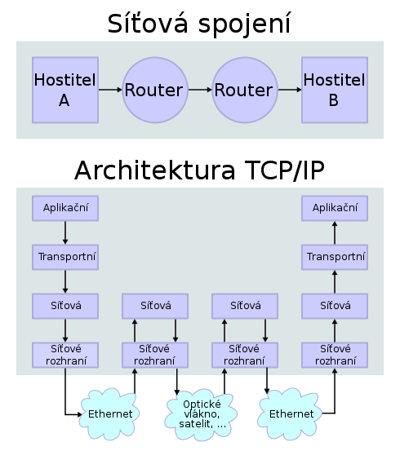
TCP/IP síťový model

Slide 6
Aplikační vrstva TCP/IP modelu
Protokoly aplikační vrstvy modelu poskytují služby na počítači běžícím aplikacím. Vrstva poskytuje rozhraní mezi aplikacemi a samotnou sítí, poskytuje služby, které aplikace potřebují (například přenos souborů). Zařízení komunikující v rámci aplikační vrstvy si předávají informace o probíhající komunikaci v podobě hlaviček aplikační vrstvy, za kterou mohou, ale také nemusí následovat odesílaná data. Koncept této komunikace využívající hlaviček aplikační vrstvy je nezávislý na použitém aplikačním protokolu. Nejběžnějším protokolem pracujícím na této vrstvě je protokol HTTP (Hypertext Transfer Protocol)

Slide 7
Transportní vrstva TCP/IP modelu
Pokud na aplikační vrstvě nalezneme celou řadu různých protokolů, u transportní vrstvy je situace zcela odlišná. Zde se vyskytují pouze 2 protokoly, jmenovitě TCP (Transmission Control Protocol) a UDP (User Datagram Protocol). Protokoly transportní vrstvy poskytují služby protokolům vyšší vrstvy, tedy vrstvy aplikační.Jednou z těchto služeb je v případě protokolu TCP zaručení spolehlivosti přenosu dat, tím je zaručeno, že každý požadavek, odpověď či jakákoli jiná uskutečněná komunikace dorazí k protější straně.

Slide 8
Transportní vrstva TCP/IP modelu
Protokol TCP zajišťuje zotavení z případných chyb užitím potvrzování. Například v případě, kdy je z jednoho počítače na jiný zaslána HTTP get žádost, je v rámci transportní vrstvy požadováno od druhé strany, aby potvrdila příjem žádosti. Druhá strana tedy odešle potvrzení o přijetí, následně zpracuje požadavek a pošle žadateli odpověď na jeho žádost HTTP get, zároveň s ní je ale v rámci transportní vrstvy od žadatele opět požadováno potvrzení o přijetí odpovědi. Tímto principem je tedy zajištěna spolehlivá komunikace

Slide 9
Síťová vrstva TCP/IP modelu
Síťová vrstva je definována především protokolem IP (Internet Protocol), ten definuje IP adresy (každý počítač má odlišnou – nemusí být pravda – NAT, ...), proces směrování v rámci sítě a stará se o doručování packetů ke správnému cíli. Děje v internetové vrstvě jsou často přirovnávány k fungování pošty při rozesílání poštovních zásilek, toto přirovnání je velice trefné a pro základní představu o dějích v této vrstvě se odehrávajících dostačující. Shrnutí: IP (protokol internetové vrstvy) umožňuje zařízením zařízením v rámci sítě mít unikátní adresy, které slouží k jejich jednoznačné identifikaci a umožňuje jiejich vzájemnou komunikaci a stará se o směrování v rámci sítě (předávání informací mezi zapojenými síťovými zařizeními – například routery)

Slide 10
Vrstva síťového rozhraní TCP/IP modelu
Vrstva síťového rozhraní definuje protokoly a hardware nutné pro doručení dat ve fyzické síti. V rámci této vrstvy je definován způsob propojení zařízení a média, pomocí něhož bude přenos v síti realizován. Jako příklad protokolu síťové vrstvy si můžeme uvést Ethernet. Ten definuje požadovanou kabeláž, adresy a protokoly, které užít pro vytvoření sítě Ethernet LAN. Pro sítě WAN pak existuje celá řada různých protokolů definujících obdobné specifikace, jako Ethernet pro sítě WAN. Vrstva obsahuje celou řadu protokolů – již zmíněný Ethernet (všechny varianty), PPP (Point-to.Point Protocol), Frame Relay a další. Protože internetová vrstva nezahrnuje informace o fyzických sítích, jsou tyto služby poskytovány právě vrstvou síťového rozhraní. Data jsou obohacena o hlavičku a patičku příslušného protokolu (Ethernet, PPP, ...) a patřičným způsobem odeslána na další bod v rámci sítě, zde jsou hlavička a patička odebrány, přiřazeny nové a data odeslána na další zařízení.

Slide 11
OSI síťový model
Druhým významným síťovým modelem, který bude zmíněn, je model OSI (Open systém Interconnection). OSI model byl prvním pokusem o vytvoření nezávislého síťového modelu. Před jeho vznikem každý výrobce síťových zařízení využíval vlastního modelu, to znevýhodňovalo menší výrobce (museli se přizpůsobovat věřším výrobcům z důvodu možnosti komunikovat s jejich zařízeními), proto se mezinárodní stadardizační organizace (ISO) rozhodla připravit na výrobci nezávislý síťový model.

Slide 12
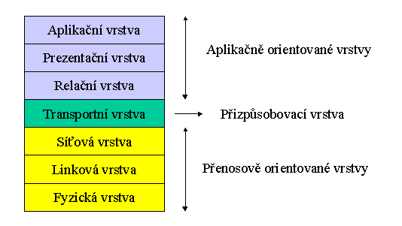
OSI síťový model
To, že se OSI model neuplatnil v masové míře, má svůj původ v pomalém formálním standardizačním procesu. Přestože OSI model není v běžné praxi využíván, mnoho termínů vychází právě odtud.
Model OSI se dělí na 7 vrstev:

Slide 13
Aplikační vrstva OSI modelu
Vrstva č. 7
Účelem vrstvy je poskytnout aplikacím přístup ke komunikačnímu systému a umožnit tak jejich spolupráci.
Do této vrstvy se řadí například tyto služby a protokoly:
FTP, DNS, DHCP, POP3, SMTP, SSH, Telnet, TFTP

Slide 14
Prezentační vrstva OSI modelu
Vrstva č. 6
Funkcí vrstvy je transformovat data do tvaru, který používají aplikace (šifrování, konvertování, komprimace). Formát dat (datové struktury) se může lišit na obou komunikujících systémech, navíc dochází k transformaci pro účel přenosu dat nižšími vrstvami. Mezi funkce patří např. převod kódů a abeced, modifikace grafického uspořádání, přizpůsobení pořadí bajtů apod. Vrstva se zabývá jen strukturou dat, ale ne jejich významem, který je znám jen vrstvě aplikační.

Slide 15
Relační vrstva OSI modelu
Vrstva č. 5
Smyslem vrstvy je organizovat a synchronizovat dialog mezi spolupracujícími relačními vrstvami obou systémů a řídit výměnu dat mezi nimi. Umožňuje vytvoření a ukončení relačního spojení, synchronizaci a obnovení spojení, oznamovaní výjimečných stavů. K paketům přiřazuje synchronizační značky, které využije v případě vrácení paketu ( např. z důvodu, že se během přenosu dat poškodí síť) k poskládání původního pořadí.

Slide 16
Transportní vrstva OSI modelu
Vrstva č. 4
Tato vrstva zajišťuje přenos dat mezi koncovými uzly. Jejím účelem je poskytnout takovou kvalitu přenosu, jakou požadují vyšší vrstvy. Vrstva nabízí spojově (TCP) a nespojově orientované (UDP) protokoly.
TCP – Zajišťuje přenos dat se zárukami, který vyžadují aplikace, kde nesmí „chybět ani paket“. Jedná se o přenosy souborů, e-mailů, WWW stránek atd. Záruka se vztahuje na řešení ztrát přenášených paketů, zachování jejich pořadí a odstranění duplikace. Jednotkou posílané informace je na této vrstvě TCP segment.
UDP – Zajišťuje přenos dat bez záruk, který využívají aplikace, u kterých by bylo na obtíž zdržení (delay) v síti způsobené čekáním na přenos všech paketů a ztráty se dají řešit jiným způsobem (např. snížení kvality, opakování dotazu). Využívá se pro DNS, VoIP, streamované video, internetová rádia, on-line hry atp.

Slide 17
Síťová vrstva OSI modelu
Vrstva č. 3
Tato vrstva se stará o směrování v síti a síťové adresování. Poskytuje spojení mezi systémy, které spolu přímo nesousedí. Obsahuje funkce, které umožňují překlenout rozdílné vlastnosti technologií v přenosových sítích.
Síťová vrstva poskytuje funkce k zajištění přenosu dat různé délky od zdroje k příjemci skrze jednu případně několik vzájemně propojených sítí při zachování kvality služby, kterou požaduje přenosová vrstva. Síťová vrstva poskytuje směrovací funkce a také reportuje o problémech při doručování dat. Veškeré směrovače pracují na této vrstvě a posílají data do jiných sítí. Zde se již pracuje s hierarchickou strukturou adres. Nejznámější protokol pracující na 3. vrstvě je Internetový Protokol (IP). Jednotkou informace je paket.

Slide 18
Spojová vrstva OSI modelu
Vrstva č. 2
Poskytuje spojení mezi dvěma sousedními systémy. Uspořádává data z fyzické vrstvy do logických celků známých jako rámce (frames). Seřazuje přenášené rámce, stará se o nastavení parametrů přenosu linky, oznamuje neopravitelné chyby. Formátuje fyzické rámce, opatřuje je fyzickou adresou a poskytuje synchronizaci pro fyzickou vrstvu.
Datová vrstva poskytuje funkce k přenosu dat mezi jednotlivými síťovými jednotkami a detekuje případně opravuje chyby vzniklé na fyzické vrstvě. Na této vrstvě pracují veškeré mosty a přepínače. Poskytuje propojení pouze mezi místně připojenými zařízeními a tak vytváří doménu na druhé vrstvě pro směrové a všesměrové vysílání.

Slide 19
Fyzická vrstva OSI modelu
Vrstva č. 1
Specifikuje fyzickou komunikaci. Aktivuje, udržuje a deaktivuje fyzické spoje mezi koncovými systémy. Fyzické spojení může být dvoubodové (sériová linka) nebo mnohobodové (Ethernet).
Hlavní funkce poskytované fyzickou vrstvou jsou:
Navazování a ukončování spojení s komunikačním médiem.
Spolupráce na efektivním rozložení všech zdrojů mezi všechny uživatele.
Modulace neboli konverze digitálních dat na signály používané přenosovým médiem (a zpět) (A/D, D/A převodníky).

Slide 20
Děkuji za pozornost

